Slide 1
Pruebas unitarias

Slide 2
Definición
Una prueba unitaria es una pieza de código que invoca a otra pieza de código y verifica el cumplimiento de los resultados esperados
Casi siempre se escriben en un Framework de pruebas unitarias
Las pruebas unitarias deben enfocarse en probar unidades de trabajo
El método invocado debe retornar un valor
Debe haber un cambio en el sistema luego de hacer la prueba, que pueda ser verificado sin acceder a ningún miembro privado
Se deben crear pensando en como hacen los desarrolladores y testers para probar el código
No probamos rutina por rutina, probamos varias en conjunto
Nos centramos mas en funcionalidades concretas y no tanto en métodos aislados

Slide 3
Propiedades de una buena prueba unitaria
Debe ser automatizada y repetible
Debe ser fácil de implementar
Debe seguir siendo relevante con el tiempo
Debe ejecutarse rápido
Debe ser consistente en resultados (los mismos parámetros deben retornar los mismos resultados siempre)
Debe tener control total de la unidad de trabajo bajo prueba
Debe estar totalmente aislada y ejecutarse de forma independiente de otras pruebas
Cuando fallan debe ser fácil detectar que era lo esperado y como corregir el problema

Slide 4
Que no es una prueba unitaria?
Las pruebas de integración no son pruebas unitarias
Las pruebas de integración usan las verdaderas dependencias de un sistema
La prueba unitaria aísla a la unidad de trabajo de sus dependencias
Las pruebas que no cumplen las características anteriores no se consideran pruebas unitarias

Slide 5
Algunas convenciones de utilidad
Un proyecto de pruebas debería llamarse: [nombre proyecto a probar].UnitTests, ej:
MyProyect.UnitTest
Las clases deberían llamarse [clase a probar]Tests, ej:
MyClassTests
Los métodos deben llamarse [unidad bajo prueba]_[escenario]_[resultado esperado]
ValidarNombre_NombreInvalido_ReturnFalse

Slide 6
Formato de una prueba unitaria
Usualmente se componen de tres partes
Creación de objetos necesarios
Acción sobre un objeto
Verificar resultados esperados
La creación de objetos necesarios puede incluir la selección del mock a usar con inyección de dependencias

Slide 7
Desligando pruebas de sus dependencias

Slide 8
Fakes
Probar las dependencias no es el objetivo de una prueba unitaria, puesto que eso equivale a hacer pruebas de integración
Un Stub es un reemplazo programable de una dependencia externa al código probado, se requiere que esa dependencia implemente alguna interfaz para que el stub también la pueda utilizar. Por lo general los stubs no tienen implementación de sus métodos
Un Shim es un reemplazo en tiempo de ejecución a una llamado de función, por ejemplo, un shim puede reemplazar el llamado a una librería de sistema
Un Mock es una clase que implementa una funcionalidad del sistema, pero con datos falsos, usualmente emplea stubs

Slide 9
Inyección de dependencias
Para que el código sea testeable, se recomienda seguir el patrón de inyección de dependencias para poder desacoplarlo de sus dependencias
Es requisito que las dependencias implementen una interfaz
La referencia a la dependencia se declara como una variable de dicha interfaz, y se instancia en el constructor, o utilizando algún framework de inyección de dependencias
Tip: si la dependencia no implementa una interfaz, se puede encapsular en una clase que si implemente una interfaz, para ello se puede utilizar el patrón adaptador

Slide 10
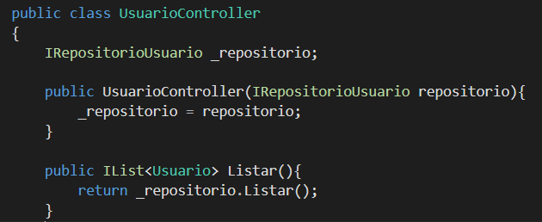
Inyección de dependencias
En el siguiente ejemplo se declara una clase controller que recibe la instancia del repositorio a usar en su constructor, es decir, la dependencia se inyecta en el constructor
En este caso, la interfaz y el controller se declaran como públicos, mientras que el repositorio se declara como internal en C# (Friend en VB). De este modo el repositorio solo es visible dentro del ensamblado

Slide 11
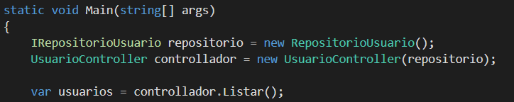
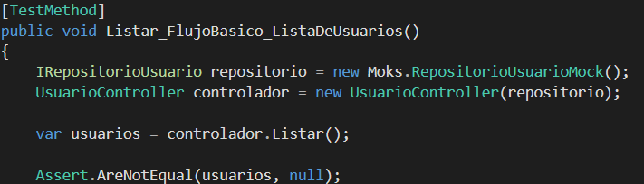
Inyección de dependencias
Continuando con el ejemplo, la clase controller se invocaría normalmente de la siguiente manera
Pero en la prueba unitaria se cambiaria el repositorio por un mock

Slide 12
Escribiendo pruebas mantenibles
Pruebe solo los componentes públicos en las capas superiores
No haga pruebas para cada función de las capas inferiores, las pruebas deben basarse en unidades de trabajo que abarquen los métodos de las capas inferiores
No repita pruebas
El termino DRY (don’t repeat yourself) también aplica a pruebas unitarias
No trate de inicializar los datos de todas las pruebas en el mismo constructor, las pruebas deben ser independientes
No haga constructores, o inicializadores complejos y difíciles de mantener
Utilice un framework de inyección de dependencias para evitar repetir siempre las mismas inicializaciones

Slide 13
Escribiendo pruebas mantenibles
Inicialice los fakes en cada prueba por separado, no trate de inicializar los fakes de todas las pruebas en un solo método
Haga pruebas aisladas e independientes
No haga pruebas que deban ejecutarse en un orden específico
No haga pruebas que compartan recursos que puedan modificarse
No haga llamados a otras pruebas
No haga múltiples Asserts para escenarios diferentes en una sola prueba
Es mejor hacer la prueba parametrizada en lugar de poner varios Assert con valores diferentes
Otra opción es hacer pruebas separadas para cada conjunto de parámetros diferentes
No use If, o Select en las pruebas, hágalas parametrizadas, o haga métodos separados para cada escenario

Slide 14
Escribiendo pruebas legibles
Use los estándares para nombres de clase y métodos de prueba
Siga las convenciones de código mantenible para nombrar variables y escribir código limpio
Use nombres siginificativos
Evite los scroll a la derecha y hacia abajo
Use la estructura correcta: Inicialización, Ejecución, Asserts

Slide 15
Pruebas de base de datos
Estas son pruebas de integración puesto que utilizan directamente una dependencia
Es importante usar TransactionScope y Rollback al final de la prueba
La prueba no debe generar bloqueos
La prueba debe mantener abierta la conexión a la BD lo menos posible y abortar después de un intervalo de tiempo
Idealmente se debe ejecutar en momentos de poca carga en el sistema

Slide 16
Características de funciones testeables
Retornan algo, es decir tienen un comportamiento observable
Los métodos que no retornan ningún valor, al menos deberían modificar alguna propiedad que si sea observable
Se pueden aislar de sus dependencias
Sus dependencias están encapsuladas en interfaces
Tienen una única y clara responsabilidad
No tiene que ser una responsabilidad pequeña, puede ser una gran responsabilidad que abarque varios pasos y que produzca un único resultado observable
Reciben todos los insumos que necesitan en sus argumentos
No deberían ir a BD, invocar WS, o leer un estado global para obtener información, todo esto se debería enviar como argumento

Slide 17
Características de arquitecturas testeables
La lógica de negocios está separada de la vista y de la capa de datos
La capa de datos no debe realizar ningún procesamiento adicional a los datos que deba ser probado
NO debería haber lógica de negocio en un controlador de MVC
La única responsabilidad de un controlador es intermediar entre el modelo y la vista
Toda validación en el UI debe repetirse en las capas inferiores donde si se pueden aplicar pruebas unitarias
En general, no debe haber nada de lógica en un UI
Realmente una arquitectura ideal es de 5 capas
Modelos: contenedores, entidades que mapean tablas
Repositorio: Encargado de las operaciones de BD a nivel más básico
Lógica de negocio: donde se realizan los procesamientos y operaciones, la implementación de los requerimientos y validaciones, esta capa es el componente principal a probar y debe diseñarse con inyección de dependencias
Controlador: procesa las solicitudes del usuario prevenientes de la vista, debería ser una capa tonta que delega todo a la capa de negocios
Vista: La presentación de datos e interacción con el usuario

Slide 18
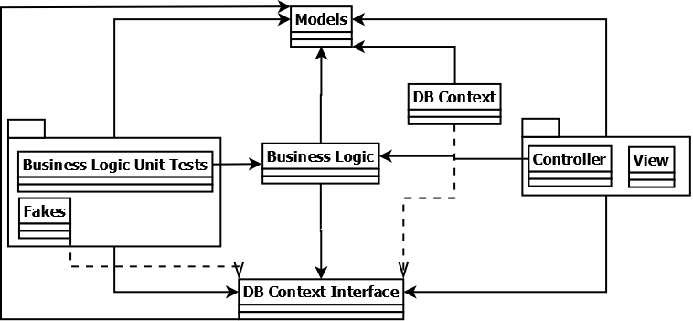
Ejemplo de arquitectura

Slide 19
Tipos de pruebas adicionales
Si bien las pruebas de la capa de negocio, prueban implícitamente las capas inferiores, dependiendo de las necesidades del proyecto se pueden realizar pruebas adicionales a los componentes de mas bajo nivel
Pruebas del modelo
El objetivo de estas pruebas es inicializar las propiedades de un modelo y evaluar si este acepta valores inválidos, como por ejemplo, exceder el tamaño máximo de un string, o escribir en una propiedad de solo lectura
Pruebas de controllers
Son pruebas sencillas que validan que al invocar las acciones Get del controlador, retornen las vistas esperadas
Por ejemplo, probar que Home efectivamente retorne la vista index del folder Home

Slide 20
Laboratorio

Slide 21
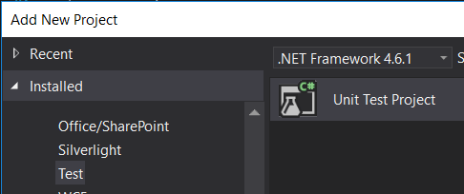
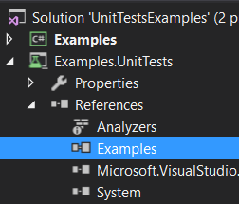
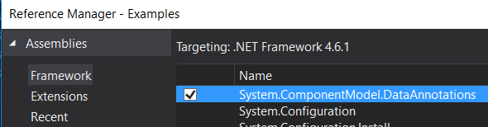
Preparando la solución
Vamos a crear una solución con dos proyectos
Proyecto Examples de tipo aplicación de consola,
Proyecto Examples.UnitTest de tipo Unit Test Proyect
En el proyecto de pruebas vamos a agregar una referencia del proyecto Examples
Ambos proyectos requieren una referencia a SystemComponentModel.DataAnnotations

Slide 22
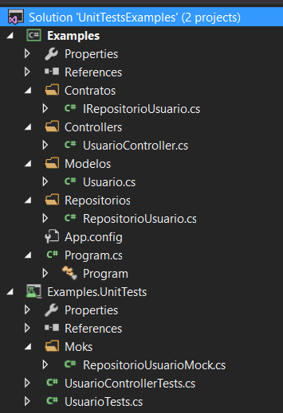
Estructura de proyectos
Vamos a agregar cuatro carpetas en el proyecto Examples y una clase en cada una
Modelos: clase Usuario
Contratos: Interfaz IRepositorioUsuario
Repositorios: clase RepositorioUsuario
Controllers: clase UsuarioController
En el proyecto Examples.UnitTests vamos a agregar una carpeta llamada Moks y la clase RepositorioUsuarioMoks

Slide 23
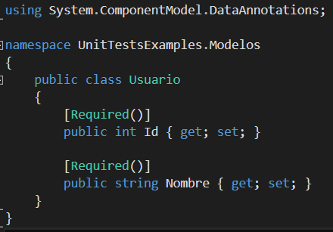
Clase usuario
Usa DataAnnotations para validar campos requeridos

Slide 24
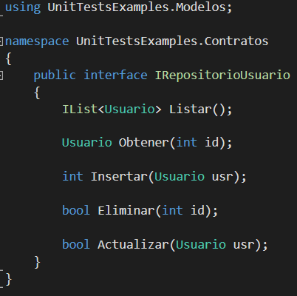
Clase IRepositorioUsuario
Representa el contrato a implementar del repositorio, debe ser pública

Slide 25
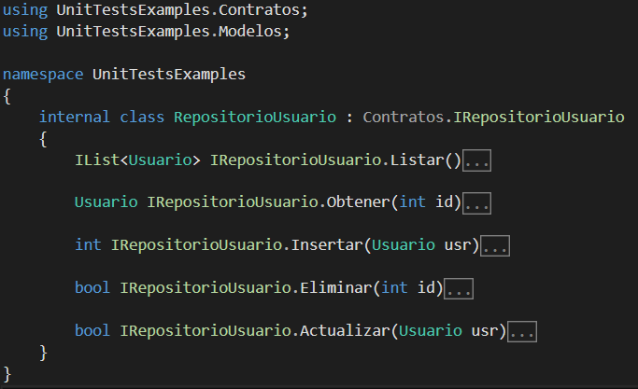
Clase RepositorioUsuario
Debe ser Internal (o Friend en VB) puesto que no debería poder accederse fuera del ensamblado, es una capa de bajo nivel que solo se debe poder acceder mediante las interfaces públicas
Debe implementar la interfaz
Para este ejemplo, no vamos a implementarla, puesto que el objetivo es usar pruebas con inyección de dependencias

Slide 26
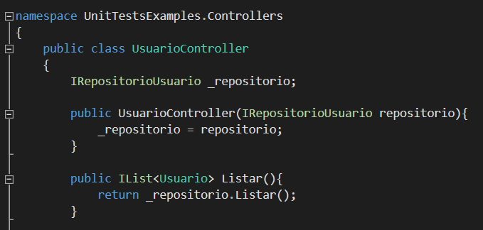
Clase UsuarioController
Usa el patrón de inyección de dependencias en el constructor, de manera que está desacoplada de una implementación concreta del repositorio

Slide 27
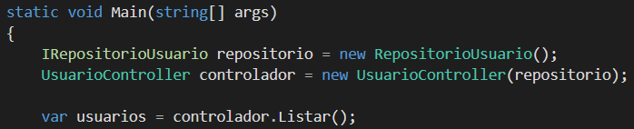
Uso del Controller
Debido a que este no es un proyecto de MVC, delegamos la lógica de negocio a una clase llamada controller, e inyectamos la implementación del repositorio en el constructor
En un proyecto MVC se puede realizar una configuración global para que toda variabler de tipo IRepositorioUsuario se instancie como la clase RepositorioUsuario, sin tener que enviar la instancia en el constructor. Otra manera es delegando todo a una clase de lógica de negocio e inicializarla en el controller con la instancia de repositorio
En nuestro ejemplo se invocaría de la siguiente manera:

Slide 28
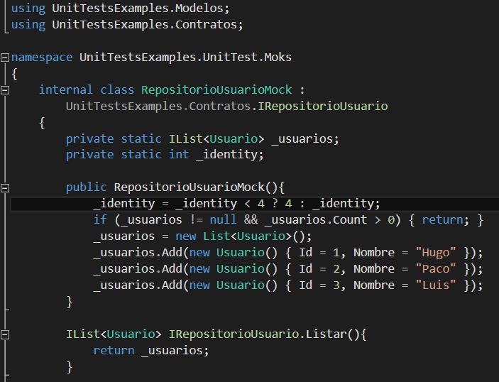
Clase RepositorioUsuarioMock
Implementa la misma interfaz que la clase RepositorioUsuario (por eso la interfaz es pública, para poder implementarse fuera del ensamblado en el proyecto de pruebas)
Esta clase es Internal debido a que solo se requiere en el proyecto de pruebas y no debería accederse fuera de el
Como se puede apreciar, usa estructuras falsas para simular el verdadero repositorio y ya provee de datos iniciales

Slide 29
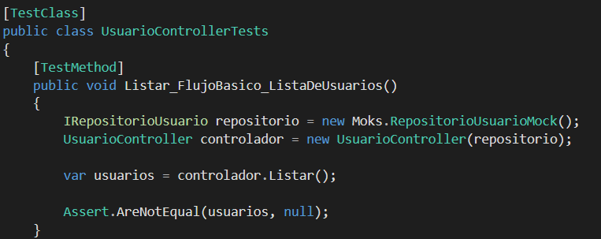
Clase UsuarioControllerTests
Vamos a agregar la siguiente clase al proyecto de pruebas, como nuestro Mock provee de datos iniciales, sabemos que no va a retornar una lista vacía, nótese que el propósito de la prueba no es que el repositorio retorne datos, es verificar que la invocación al controller sea la que retorne datos, teniendo X implementación del repositorio

Slide 30
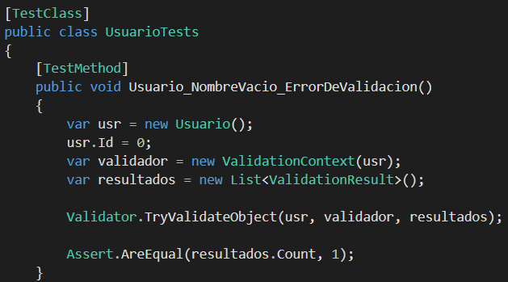
Clase UsuarioTests
La siguiente clase a agregar es para demostrar como probar la validez de un modelo, en este caso, vamos a probar si dejando un campo obligatorio en blanco, se produce un error de validación

Slide 31
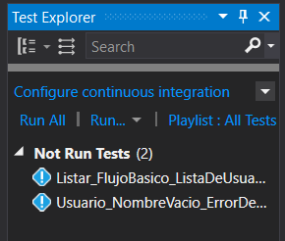
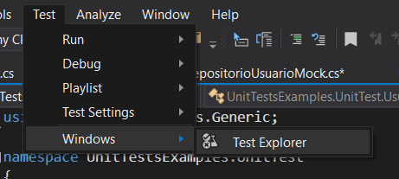
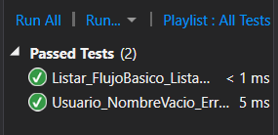
Ejecutando las pruebas
Vamos a mostrar el explorador de pruebas activando la siguiente opción del menú:
Test/Windows/Test Explorer
Luego vamos a compilar la solución para que las pruebas aparezcan en la ventana nueva
Posteriormente vamos a seleccionar la opción Run All para ejecutar las pruebas
Las pruebas exitosas cambian a color verde

Slide 32
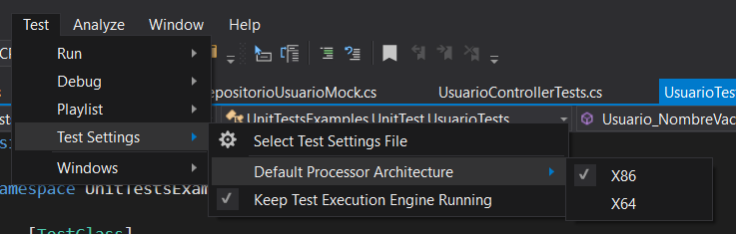
Consideraciones adicionales
Se recomienda que el proyecto de prueba tenga la misma arquitectura destino que el proyecto bajo pruebas
Si el proyecto bajo prueba es X64, el proyecto de pruebas también debe serlo
Al cambiar de arquitectura del proyecto se debe indicar en el menú de Test

